Slide 1
Презентацию подготовила Чудинова Надежда Александровна ГБОУ школа№340 Невского района Санкт-Петербурга

Slide 2
МЕТОДИКА ОБУЧЕНИЯ ПОДЪЕМАМ И СПУСКАМ
Способы подъемов изучаются в следующей последовательности:
• подъем попеременным двухшажным ходом (ступающим и скользящим
шагом);
• подъем «полуелочкой»;
• подъем «елочкой»;
• подъем «лесенкой»;
• подъем «зигзагом».

Slide 3
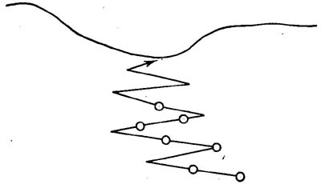
Подъем зигзагом

Slide 4
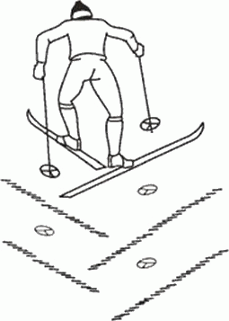
Подъем елочкой

Slide 5
Совершенствование в выполнении подъемов на лыжах проводится
вначале на учебных склонах с подготовленным снежным покровом и по
целине, затем в различных условиях.

Slide 6
Обучение спускам в различных стойках проводится в такой
последовательности:
• средняя (основная) стойка;
• высокая стойка;
• низкая стойка;
• стойка отдыха;
• аэродинамическая стойка

Slide 7
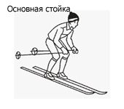
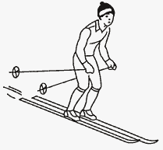
Спуск в высокой стойке

Slide 8
Ошибки при спуске наискось:
• вес тела не перенесен на нижнюю лыжу;
• верхняя лыжа остается значительно загруженной;
• верхняя лыжа не выдвинута вперед;
• колени не отведены к склону

Slide 9
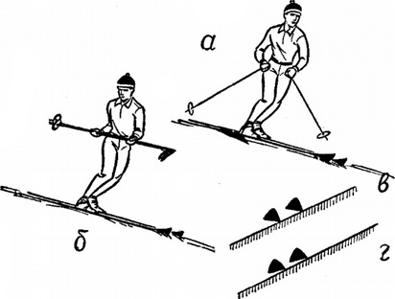
Стойка спуска наискось
а) основная стойка; б) спуск с палками (упражнение); в) верно; г) неверно (положение лыж на склоне)

Slide 10
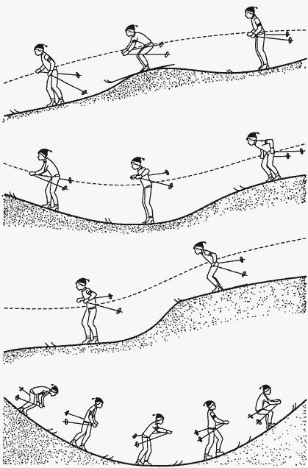
Обучение преодолению неровностей проводится в такой
последовательности:
• бугры и впадины;
• уступы и выступы;
• спады, выкаты и встречные склоны.

Slide 11
Задача 1. Изучение амортизационных движений ногами.
Средства:
1. Многократные пружинистые приседания при спуске в основной
стойке.
2.Преодоление при спуске нескольких ворот с приседаниями под ними
и выпрямлениями между ними.

Slide 12
Задача 2. Совершенствование преодоления неровностей.
Средства:
1. Преодоление неровностей сначала на небольшой скорости, а затем
на склонах.
2. Освоение прохождения групп препятствий.

Slide 13
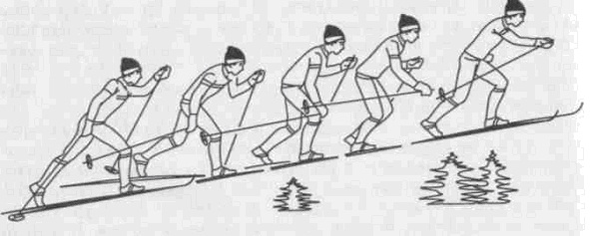
Ошибки при преодолении неровностей аналогичны ошибкам при
спусках и устраняются такими же способами.

